Slide 1
NÁVRH BUDOVY S NÍZKOU SPOTŘEBOU ENERGIE S INTEGROV. PRVKY ZELENĚ
Autor: Bc. Tomáš Protiva
Vedoucí diplomové práce: Ing. Michal Kraus, Ph.D.
Oponent diplomové práce: Ing. Tomáš Hrdlička
v Českých Budějovicích, červen 2019

Slide 2
OBSAH PREZENTACE:
MOTIVACE A DŮVODY K ŘEŠENÍ DANÉHO PROBLÉMU
CÍL PRÁCE
IDENTIFIKAČNÍ ÚDAJE
ZÁKLADNÍ POPIS STAVBY
ARCHITEKTONICKÉ ŘEŠENÍ
DISPOZIČNÍ ŘEŠENÍ
ARCHITEKTONICKO-STAVEBNÍ ŘEŠENÍ
ENERGETICKÉ VYHODNOCENÍ
PŘÍNOS PRÁCE
ZÁVĚR
DOPLŇUJÍCÍ DOTAZY
SLABÉ STRÁNKY

Slide 3
CÍL PRÁCE:
NÁVRH KONKRÉTNÍHO ARCHITEKTONICKÉHO A STAVEBNĚ-KONSTRUKČNÍHO ŘEŠENÍ OBJEKTU S NÍZKOU SPOTŘEBOU ENERGIE S INTEGROV. PRVKY ZELENĚ:
Architektonická a stavebně konstrukční studie
Projekt pro provedení stavby + vyřešení charakter. detailů
Posouzení tepelně–technických vlastností objektu

Slide 4
MOTIVACE A DŮVODY
K ŘEŠENÍ DANÉHO PROBLÉMU:
AKTUÁLNOST TÉMATU
VLASTNÍ ZÁJEM O NÍZKOENERGETICKOU VÝSTAVBU
MOŽNOST PROJEKCE INVENČNÍCH ZELENÝCH STŘECH A FASÁD
MOŽNOST VLASTNÍHO DESIGNU BUDOVY V NÁVAZNOSTI NA OKOLÍ
VZTAH K MÍSTU DOTČENÉHO VYPRACOVANÝM PROJEKTEM
PROHLOUBENÍ A ZISK NOVÝCH ZNALOSTÍ V DANÉ PROBLEMATICE

Slide 5
IDENTIFIKAČNÍ ÚDAJE:
Umístění stavby: Vodňany, Staromostecká
Katastrální území: Vodňany [784281]
Parcelní číslo: 472/2; 473; 478/6; 478/9

Slide 6
ZÁKLADNÍ POPIS STAVBY:
Zastavěná plocha: 548,89 m²
Obestavěný prostor: 3345,5 m³
Užitná plocha: 709,78 m²
Počet podlaží: 2
Systémové řešení: zdící prvky Porotherm, fasáda Heraklith + LIKOs, strop Spiroll
Typ zastřešení: ploché střechy (2.NP ozelenělá - Urbanscape)
Vytápění: tepelná čerpadla vzduch-voda v kaskádě

Slide 7
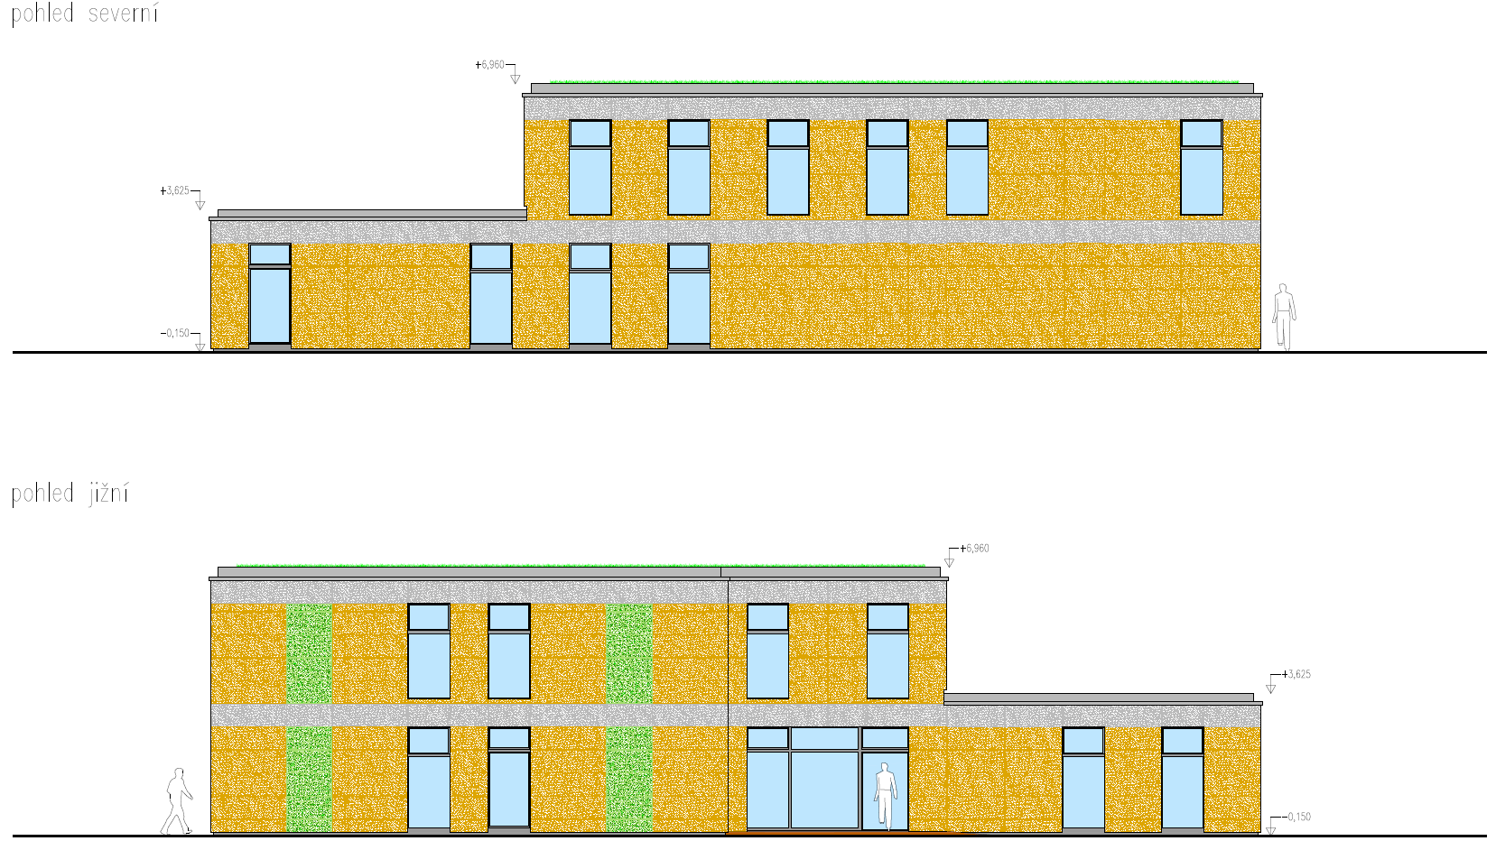
ARCHITEKTONICKÉ ŘEŠENÍ:
POHLED SEVERNÍ
POHLED JIŽNÍ

Slide 8
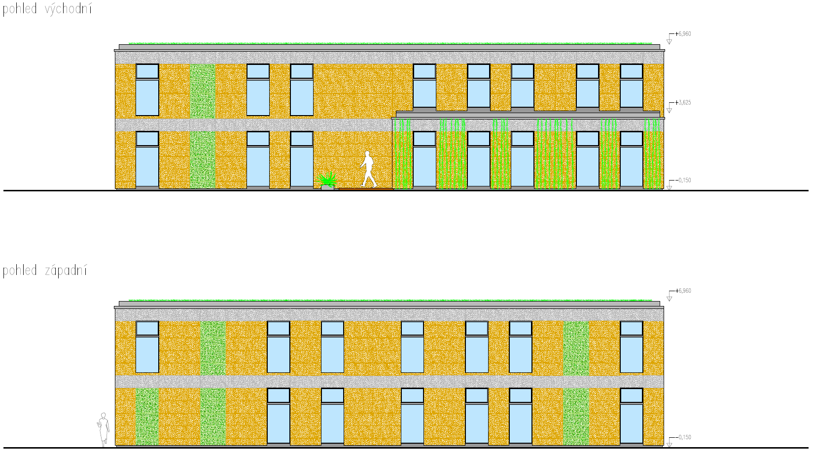
ARCHITEKTONICKÉ ŘEŠENÍ:
POHLED VÝCHODNÍ
POHLED ZÁPADNÍ

Slide 18
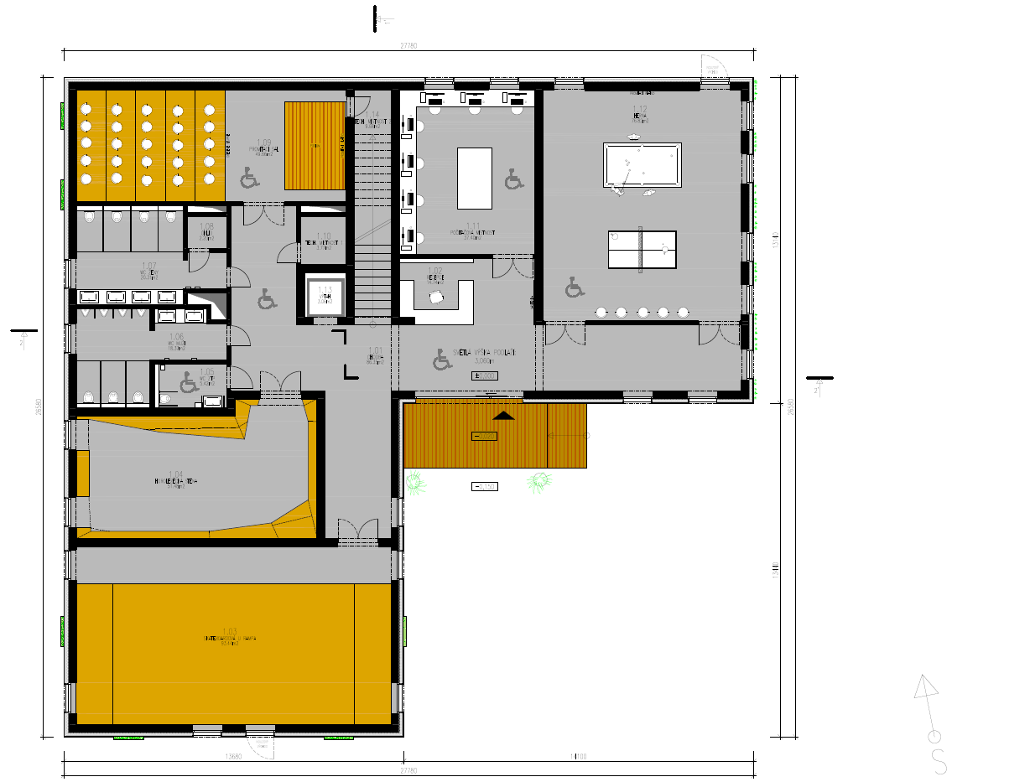
DISPOZIČNÍ ŘEŠENÍ:
PŮDORYS 1.NP

Slide 19
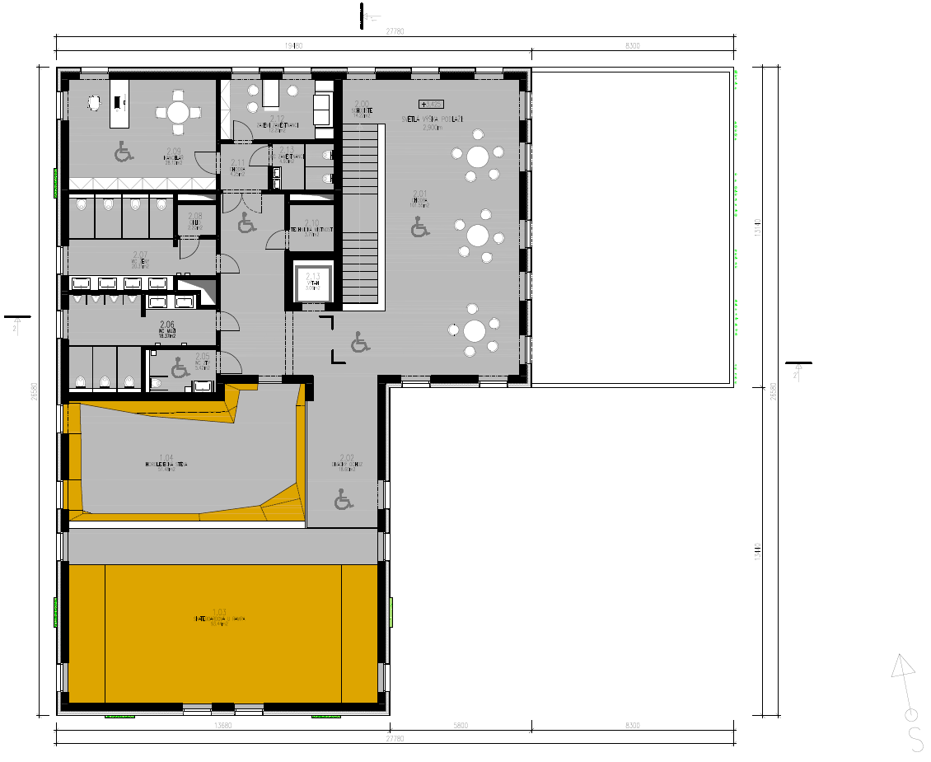
DISPOZIČNÍ ŘEŠENÍ:
PŮDORYS 2.NP

Slide 20
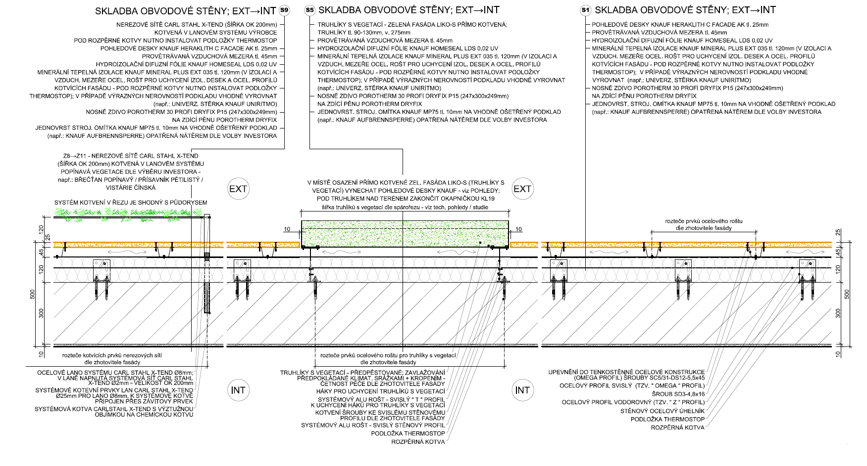
ARCHITEKT.-STAVEB. ŘEŠENÍ:
SKLADBY OBVODOVÝCH STĚN

Slide 21
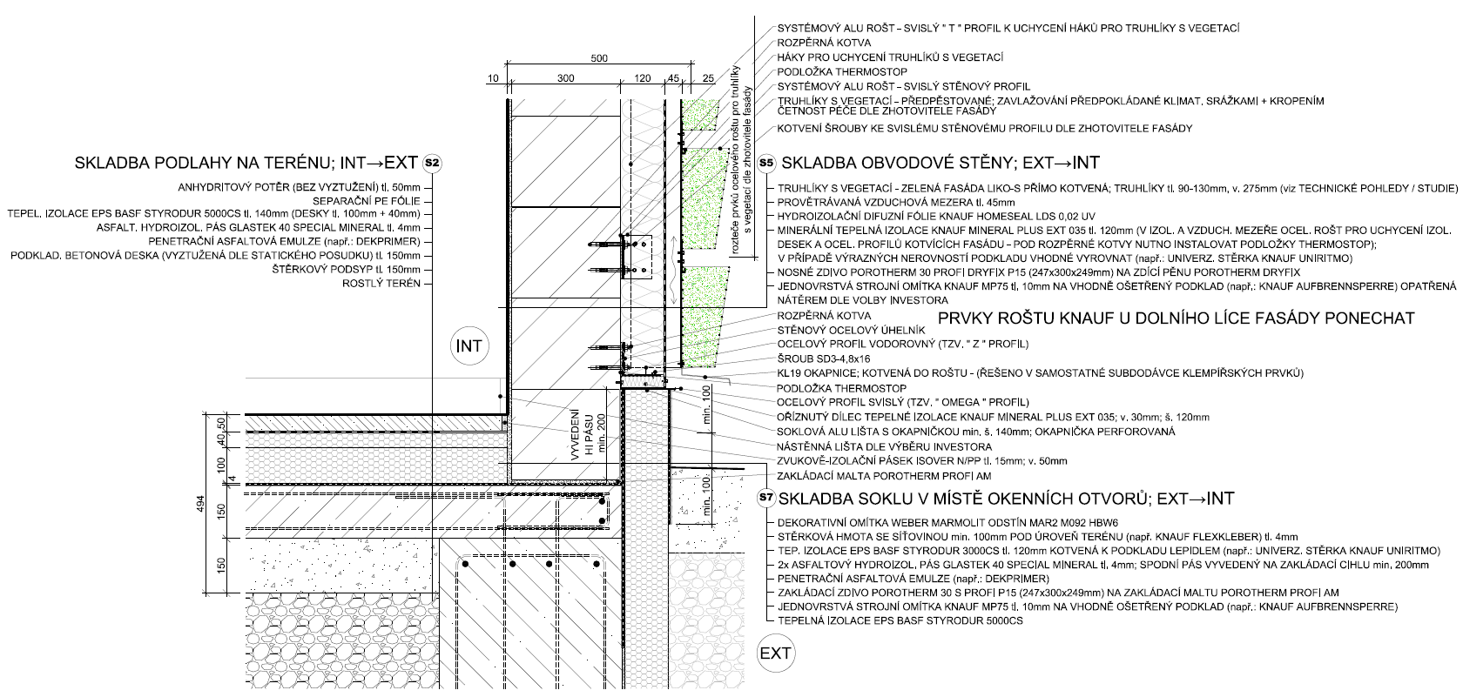
ARCHITEKT.-STAVEB. ŘEŠENÍ:
ŘEZ STĚNOU S VEGETAČNÍMI TRUHLÍKY

Slide 22
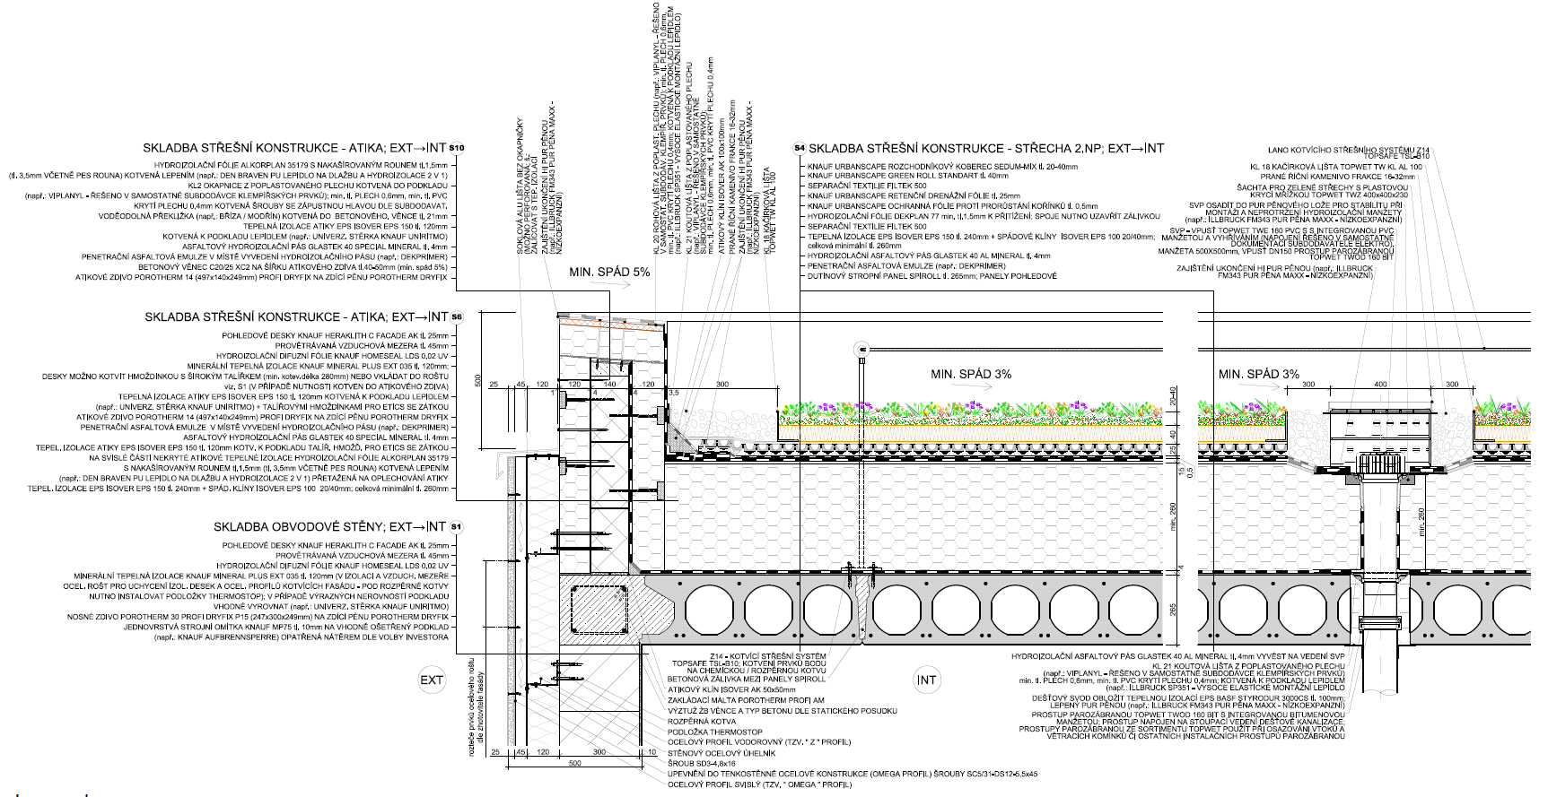
ARCHITEKT.-STAVEB. ŘEŠENÍ:
SKLADBA VEGETAČNÍ STŘECHY

Slide 23
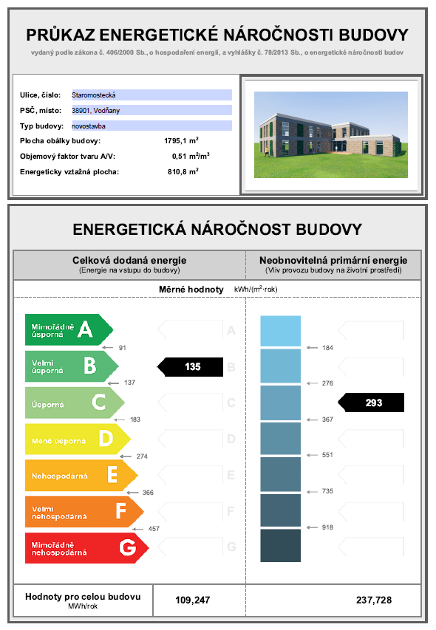
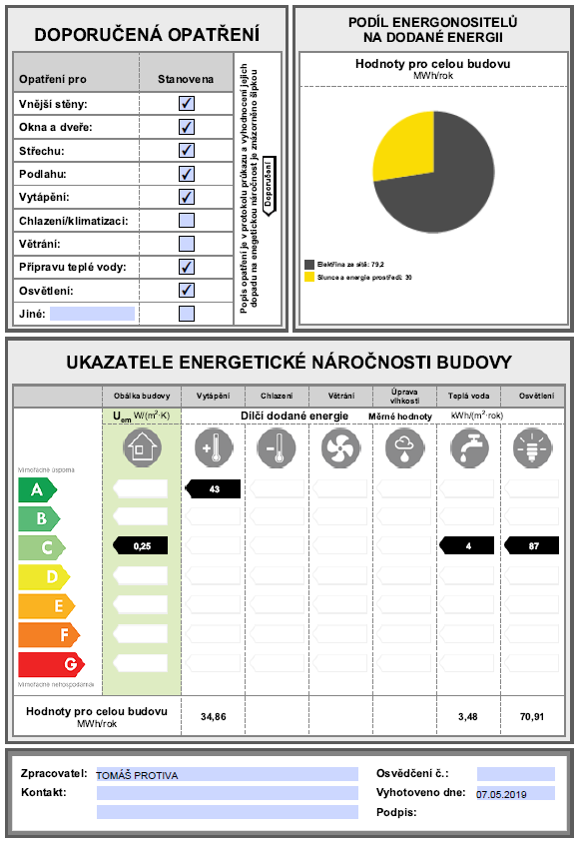
ENERGETICKÉ VYHODNOCENÍ:

Slide 24
PŘÍNOS PRÁCE:
Rozšíření dovedností v programech TEPLO a ENERGIE
Náhled do problematiky nízkoenergetických a pasivních domů
Rozšíření znalostí a zisk zkušeností v oblasti stavební fyziky, technického zařízení budov a navrhování budov obecně
Zisk povědomí o různých materiálových a konstrukčních řešení typických pro invenční výstavbu s integrovanými prvky zeleně
Práce a její idea bude představena vlastníkovi pozemku – možná iniciace navržené využitelnosti lokality

Slide 25
ZÁVĚR:
Objekt splňuje požadavky nízko-energetického standardu
Na objektu jsou navrženy integrované prvky zeleně
Objekt zvyšuje úroveň kvality občanského vyžití v dané lokalitě
Vyšší pořizovací náklady X nízké provozní náklady
Environmentální a estetický přínos navržené stavby
→ Cíl práce byl splněn

Slide 26
DĚKUJI ZA POZORNOST

Slide 27
DOPLŇUJÍCÍ DOTAZY:
• Na základě jakých předpokladů byla stanovena předpokládaná lhůta výstavby – 8 měsíců?
• Jak bude zabráněné přenosu hluku a vibrací z U-rampy do přilehlých konstrukcí a základů?
• Proč je zvoleno řešení střešní konstrukce pomocí střešního spádu o stejném sklonu? Jaké výhody a nevýhody má takové řešení?
• Jaký systém kontrol a jakou pravidelnou údržbu navrhuje autor u vegetační stěny a střechy? V jakých cenových relacích se pohybuje navržený systém vegetačních stěn (pořízení i údržba)?
• Jakým způsobem byly zahrnuty kotvy provětrávané fasády při výpočtu součinitele prostupu tepla?
• Nebylo by vhodné použít přerušení tep. mostu v místě kotev?
• Jaké by bylo nutné provést opatření, aby bylo dosaženo pasivního standardu?

Slide 28
SLABÉ STRÁNKY:
• Ploché střechy MAJÍ zajištěnou ochranu proti pádu – navržen lanový záchytný systém TOPSAFE TSL-B10 (zakreslen na všech dotčených výkresech + uveden v tab. zámečnických prvků
• Vznik tepelných mostů v místě kotvení fasády – PŘERUŠEN popsaným osazením podložek THERMOSTOP dle podkladů výrobce fasády (viz popis skladeb/detaily)

